Slide 1
ВСЕРОССИЙСКИЙ НАУЧНО-ИССЛЕДОВАТЕЛЬСКИЙ ИНСТИТУТ
ЭКОНОМИКИ СЕЛЬСКОГО ХОЗЯЙСТВА
Расширение перечня механизмов регулирования в аграрных сферах зон свободной торговли
ТАРАСОВ В.И.
Заведующий отделом международной интеграции в аграрной сфере,
Руководитель Аграрного Центра ЕАЭС при ВНИИЭСХ,
действительный член Международной Академии информатизации
Доклад на Международной научно-практической конференции № 2
«АПК России: состояние и тенденции развития»
Московский экономический форум-2016
Москва
23 марта 2016 г.

Slide 2
Разработкой механизмов развития общего аграрного рынка государств ЕАЭС занимается Всероссийский НИИ экономики сельского хозяйства.
Задачами исследования в том числе являются:
выявить основные тенденции развития и механизмы экономической интеграции в аграрном секторе ЕАЭС с учетом их взаимной и внешней торговли;
определить наиболее перспективные инструменты формирования общего аграрного рынка государств ЕАЭС на надгосударственном уровне, с учетом их взаимодействия с агропродовольственными рынками третьих стран и интеграционных формирований.

Slide 3
ключевые принципы интеграции и развития аграрных рынков
единство агропродовольственных рынков (универсальные экономические, организационно-правовые, санитарные, ветеринарные и др. правила);
финансовая солидарность (поддержка и развитие АПК ЕАЭС из общего аграрного бюджета);
приоритетность собственной аграрной продукции (обеспечение преимуществ продукции ЕАЭС при взаимной и внешней торговле);
делегирование государственных полномочий по регулированию отечественного агропродовольственного рынка в наднациональный орган.

Slide 4
Перечень механизмов интеграции в формате зон свободной торговли
Интеграционный
отмена таможенных пошлин, налогов и сборов, а также количественных ограничений во взаимной торговле
Защитный
триггерный механизм, возможность приостановления режима ЗСТ, тарифная защита, квотирование, сертификация
Финансовый
Механизм регулирования взаимодействия
Механизм урегулирования споров
финансирование технологических платформ

Slide 5
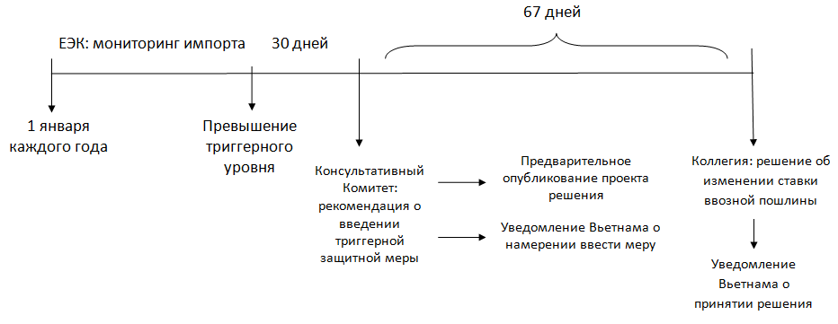
Схема применения триггерного механизма

Slide 6
Изменение таможенных пошлин на сельскохозяйственные товары ЕАЭС со стороны Вьетнама
Период снижения ставки таможенной пошлины | Наименование агропродовольственной продукции
Без переходного периода | пшеница и меслин, семена льна и рапса, лук, молоко и молочная продукция, мясо КРС
3 года | переработанная мясная продукция, переработанная рыбная продукция, консервы, икра
5 лет | мясо птицы, фрукты и орехи консервированные, рыба мороженая, филе, шоколад (частично), кондитерские изделия из сахара (частично)
10 лет | меласса, фрукты и орехи консервированные (частично), шоколад и прочие готовые пищевые продукты (частично), кондитерские изделия из сахара (частично)

Slide 7
По данным ЕЭК, с предложением создать зону свободной торговли с ЕАЭС обратились более 30 стран и региональных объединений.
С Израилем в начале 2016 г. ЕЭК планирует начать формальные переговоры и к 2018 г. подписать соглашение о создании ЗСТ.
С Египтом, Индией и Ираном также ведется тесная работа по оценке целесообразности заключения соглашений в формате ЗСТ.

Slide 8

Благодарю за внимание!

